Slide 1
আজকের উপস্থাপনা [For BNGG 3RD SEM STUDENTS]

Slide 2
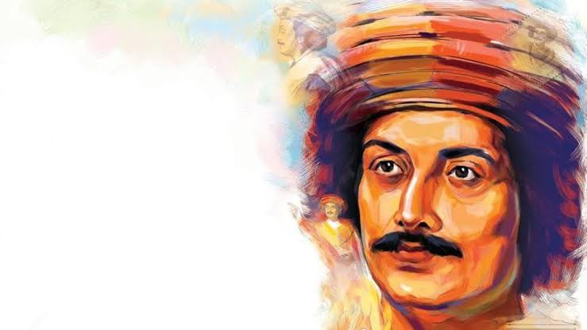
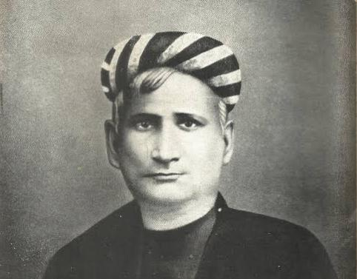
আজকের আলোচনা- গদ্যসাহিত্যের বিভিন্ন দিক
উপস্থাপক - ⇨সোমা বিশ্বাস

Slide 3
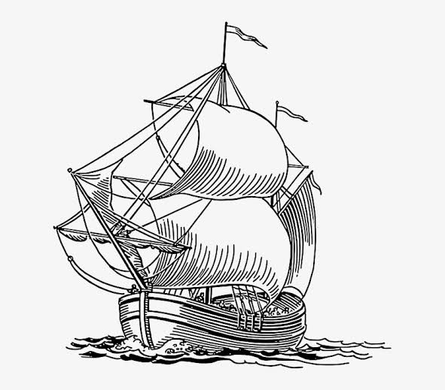
সূচীপত্র ⇨
☞ গদ্যসাহিত্যের বিভিন্ন দিকগুলি
☞জীবনী সাহিত্য
☞আত্মজীবনী
☞ভ্রমণসাহিত্য

Slide 4
◑☞গদ্যসাহিত্যের বিভিন্ন দিকগুলি -
☞জীবনী সাহিত্য
☞ আত্মজীবনী
☞ভ্রমন সাহিত্য

Slide 5
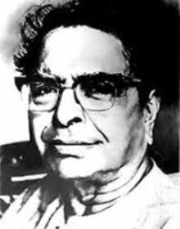
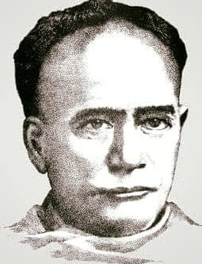
◑☞জীবনী সাহিত্য
কোনো বিখ্যাত ব্যক্তির জীবন কথাকে নিয়ে সাহিত্য।
উদাহরণঃ বলাই চাঁদ মুখোপাধ্যায়ের বিদ্যাসাগর

Slide 6
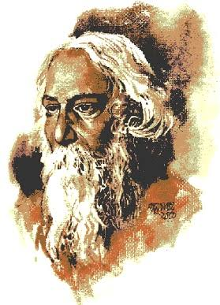
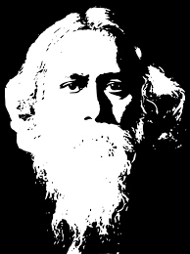
◑☞আত্মজীবনী-
নিজের জীবন কাহিনী নিয়ে রচিত সাহিত্য
উদাহরণঃ রবীন্দ্রনাথ ঠাকুরের জীবনস্মৃতি

Slide 7
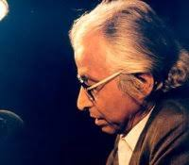
◑☞ ভ্রমণ সাহিত্য -
একস্হান থেকে অন্যস্হানে ভ্রমণের বিবরণ
উদাহরণঃ সন্জীবচন্দ্র চট্টোপাধ্যায়ের পালামৌ।

